Slide 1
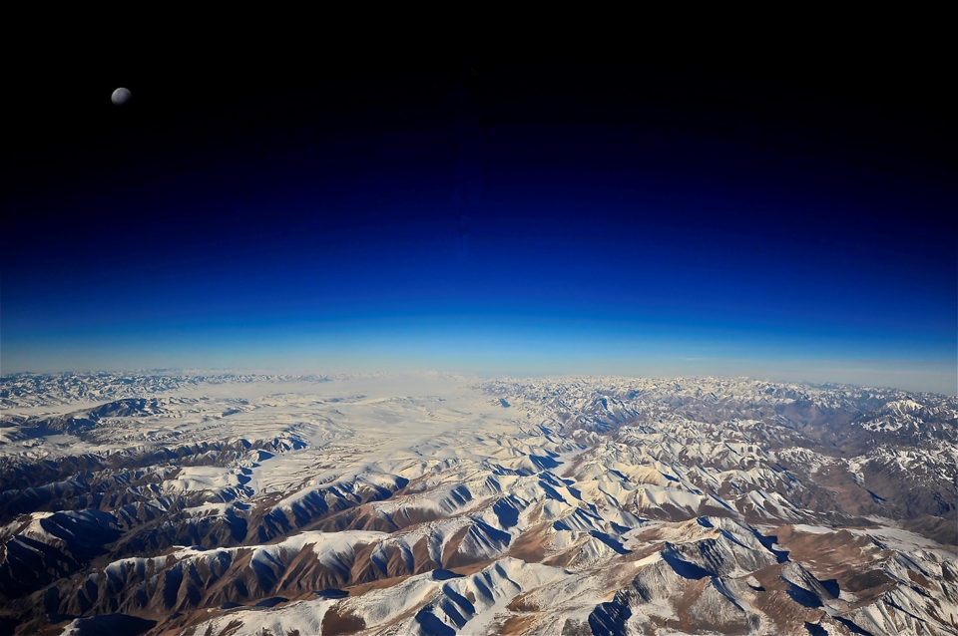
占察入净土
值天时，处地利，得人和（十一）

Slide 2
印光大师开示：
须知净土法门，以信愿念佛求生西方为宗旨。世人每每以此为平常无奇，遂以宗门参究之法为殊胜，而注重于开悟，不注重信愿求生。美其名曰禅净双修，究其实，则完全是无禅无净土。何以言之?不到大彻大悟，不名有禅。今之参禅者，谁是真到大彻大悟地位。由注重于参，遂将西方依正庄严，通通会归自心，则信愿求生之念毫无。虽名之曰念佛，实则与念佛之道相反。或又高张其辞曰，念实相佛。实相，虽为诸法之本，凡夫业障深重，何能

Slide 3
做到。弄到归宗，禅也靠不住，净也靠不住。仗自力，即到大彻大悟地位，以惑业未断，不能了生死。未悟到大彻者，更不须论。仗佛力，须具真信切愿，念佛求生西方，方可。以一向以西方净土，无量寿无量光，一一通会归自心。而自心只是徒执其名，未证其实。西方之佛，无感不能有应。自心之佛，在因无有威德。世之好高务胜者，每每皆成弄巧成拙，求升反坠。而知识欲人以圆融见称，亦绝不肯作如是说。致如来以大慈悲心，欲令一切众生，现生即了生死，而依旧不能了。此生既不能了，将来

Slide 4
或可能了，而尘沙劫又尘沙劫，仍在轮回六道中者，当居多数也。如真能识得此种利害，再息心看净土各经书，方知此念佛求生西方一法，其大无外。十方三世一切诸佛，上成佛道，下化众生，无不资此以成始成终也。

Slide 5
印光大师开示：
宗门以开悟为事，净宗以往生为事。开悟而不往生者，百有九十，往生而不开悟者，万无有一。此义认不准，或致因求悟而反不以往生为事，则其误大矣。

Slide 6
彻悟大师开示：一切法门。以明心为要。一切行门。以净心为要。然则明心之要。无如念佛。忆佛念佛。现前当来。必定见佛。不假方便。自得心开。如此。念佛非明心之要乎。复次净心之要。亦无如念佛。一念相应一念佛。念念相应念念佛。清珠下于浊水。浊水不得不清。佛号投于乱心。乱心不得不佛。如此。念佛非净心之要乎。一句佛号。俱摄悟修两门之要。举悟则信其中。举修则证在其中。信解修证俱摄。大小诸乘一切诸经之要。罄无不尽。然则一句弥陀。非至要之道乎。

Slide 7
《大乘起信论》：又诸佛法，有因有缘，因缘具足，乃得成办。如木中火性，是火正因，若无人知，不假方便，能自烧木，无有是处。众生亦尔，虽有正因熏习之力，若不遇诸佛菩萨善知识等以之为缘，能自断烦恼入涅槃者，则无是处。若虽有外缘之力，而内净法未有熏习力者，亦不能究竟厌生死苦，乐求涅槃。若因缘具足者，所谓自有熏习之力，又为诸佛菩萨等慈悲愿护故。能起厌苦之心，信有涅槃，修习善根。以修善根成熟故，则值诸佛菩萨示教利喜，乃能进趣向涅槃道。

Slide 8
印光大师开示：
禅宗每云明心见性，见性成佛。明心见性，乃大彻大悟也。言见性成佛者，以亲见自性天真之佛。名为成佛，乃理即佛与名字佛也，非福慧圆满之究竟佛也。此人虽悟到极处，亲见佛性，仍是凡夫，不是圣人。若广修六度，于一切境缘，治烦恼习气，令其清净无余，则可了生脱死，超出三界之外，不在六道之中矣。佛世此种人甚多，唐宋尚有。今则大彻大悟，尚不易得，况烦恼净尽者乎。

Slide 9
《占察善恶业报经》：
尔时佛告诸大众言。汝等各各应当受持此法门。随所住处广令流布。所以者何。如此法门。甚为难值。能大利益。若人得闻彼地藏菩萨摩诃萨名号。及信其所说者。当知是人速能得离一切所有诸障碍事。疾至无上道。于是大众皆同发言。我当受持。流布世间。不敢令忘。

Slide 10
印光大师开示：
学佛必须专以自了为事。然亦须随分随力以作功德。若大力量人。方能彻底放下。彻底提起。中下之人。以无一切作为。遂成懒惰懈怠。则自利也不认真。利人全置度外。流入杨子拔毛不肯利人之弊。故必须二法相辅而行。但专主于自利一边。二林语。亦不可误会。误会则得罪二林不小。二林之意。乃专主自利。非并随分随力教人修习净土法门全废也。利人一事。唯大菩萨方能担荷。降此谁敢说此大话。中下之人。随分随力以行利人之事。

Slide 11
乃方可合于修行自利之道。以修行法门。有六度万行故。自未度脱。利人仍属自利。但不可专在外边事迹上做。其于对治自心之烦恼习气。置之不讲。则由有外行。内功全荒。反因之生我慢。自以功利为德。则所损多矣。

Slide 12
《增广·与心愿居士书》：
欲利他，先须自利。若非自己先出生死，何能度彼生死众生。譬如溺于海者，不能救海中沉溺之人。
《三编·复胡宅梵居士书一》：
观来书，可谓发大菩提心，以期自他俱利者。然曰自利心淡，利他心切，亦有语病。不能自利，断不能大利于他，二者当以不分亲疏为是。然利他正一愿而已，自利则必须竭尽心力。则自利一边，何可以淡，而妄学大菩萨身分也。

Slide 13
《三编·复潘对凫居士书二》：
某居士去年去世，彼先妄发大心，要在此世间度人。九年至山被光呵斥，似乎转念。故后，其子讣来，言睡三日，不食不语遂逝。看此光景，殆非往生之相。是以欲求往生，当放下此世间。并放下过分之狂妄心。如同菩萨在生死中度脱众生，此须自己是菩萨始得。若自己尚是凡夫，便欲担任此事，不但不能度人，且不能自度。世间多少善知识，皆受此病，尚谓之为有大菩提心。须知此心先求往生则有益，以此不求往生 ，须是菩萨则可，否则为害不浅。过分之狂妄心，为真修行者之一大障碍，不可不知。

Slide 14
《三编·答念佛居士问 周孟由》：
问：有以劝人念佛求生为主，自修为助。有以自修为主，劝人为助，并出至诚，功德孰胜。 答：后者胜于前者。

Slide 15
智者大师《净土十疑论》：
“菩萨有二种。一者，久修行菩萨道，得无生忍者，实当所责。二者，未得已还，及初发心凡夫菩萨者，要须常不离佛。忍力成就，方堪处三界内。于恶世中，救苦众生。故智度论云，具缚凡夫，有大悲心，愿生恶世，救苦众生者，无有是处。何以故，恶世界，烦恼强。自无忍力，心随境转。声色所缚，自堕三途，焉能救众生。”

Slide 16
《地藏菩萨本愿经》：
尔时普广菩萨，闻佛如来，称扬赞叹地藏菩萨已。胡跪合掌，复白佛言。世尊。我久知是大士，有如此不可思议神力，及大誓愿力，为未来众生，遣知利益，故问如来。唯然顶受。世尊。当何名此经。使我云何流布。佛告普广。此经有三名。一名地藏本愿。亦名地藏本行。亦名地藏本誓力经。缘此菩萨，久远劫来，发大重愿，利益众生。是故汝等，依愿流布。普广闻已合掌恭敬，作礼而退。

Slide 17
《地藏菩萨本愿经》：
佛告观世音菩萨。汝于娑婆世界，有大因缘。若天若龙，若男若女，若神若鬼，乃至六道罪苦众生。闻汝名者，见汝形者，恋慕汝者，赞叹汝者。是诸众生，于无上道，必不退转。常生人天，具受妙乐。因果将熟，遇佛授记。汝今具大慈悲，怜愍众生，及天龙八部。听吾宣说地藏菩萨不思议利益之事。汝当谛听，吾今说之。观世音言。唯然，世尊。愿乐欲闻。

Slide 18
《地藏菩萨本愿经》：
佛告观世音菩萨。是地藏菩萨，于阎浮提，有大因缘。若说于诸众生，见闻利益等事。百千劫中，说不能尽。是故观世音。汝以神力，流布是经。令娑婆世界众生，百千万劫，永受安乐。

